Slide 1


Eventos
Animações (Efeitos)

Slide 2

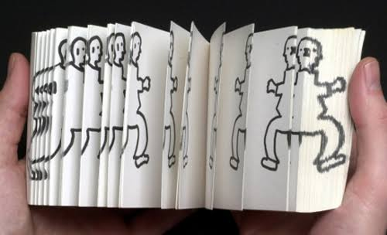
Animações (Efeitos)
Animações são estilos CSS
(Estilos que ocorrem em um intervalo de tempo e mudam o estado original do elemento)
São como um Flip Book (folioscópio)
(Vários desenhos isolados, que juntos formam uma animação)

Slide 3
Animações (Efeitos)
São como um “tempero” a mais para nossa página
Geram impacto nos usuários
(Podem tornar a experiência deles mais agradável)

Slide 4
Animações (Efeitos)
Animações básicas
$(“elemento”).show();
$(“elemento”).hide();
$(“elemento”).toggle(‘slow’);

Slide 5
Animações (Efeitos)
Animações de "Fading"
$(“elemento”).fadeIn(500);
$(“elemento”).fadeOut();
$(“elemento”).fadeToggle();

Slide 6
Animações (Efeitos)
Animações de "Sliding"
$(“elemento”).slideDown();
$(“elemento”).slideUp(250);
$(“elemento”).slideToggle();

Slide 7
Animações (Efeitos)
Animações Personalizadas
$(“elemento”).animate({
left: “+=50px”
});

Slide 8
Animações (Efeitos)
Animações em sequência
$(“elemento”).animate({
fontSize: “+=10px”
}).queue(function(){
// faça alguma coisa
});

Slide 9


